Slide 1
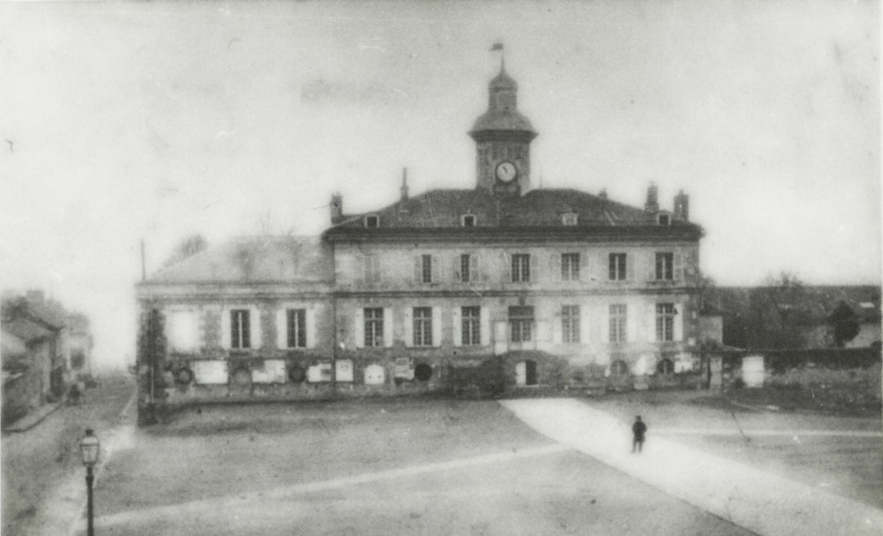
LA COMMUNE LIMOGES
15Fi68 photographie N&B, vers 1880, ancien hôtel de ville de Limoges
© Service éducatif des Archives départementales de la Haute-Vienne

Slide 2
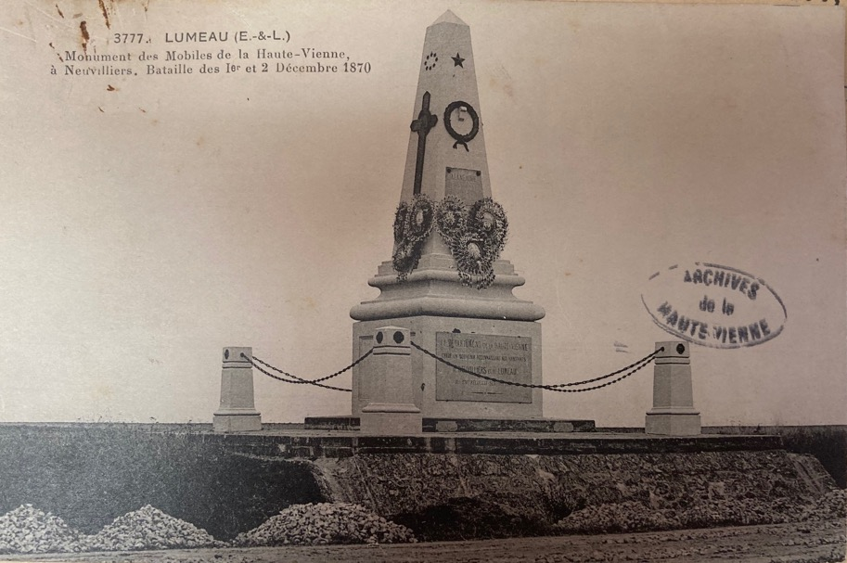
LA GUERRE CONTRE LA PRUSSE
Le Limousin prend part à la guerre contre la Prusse à travers deux bataillons de gardes mobiles organisés en un régiment commandé par le lieutenant-colonel Pinelli : les soldats du 71° mobile participent au combat dans la 2° armée de la Loire, à la bataille de Loigny le 2 décembre 1870; positionnés face au village de Lumeau où se retranchent les Bavarois, ils résistent mais sont finalement défaits, perdant 68 hommes; réorganisés, ils participent à la bataille du Mans en janvier 1871.
Monument commémoratif des Mobiles de la Haute-Vienne tués à la bataille de Loigny: il fut inauguré en 1873, grâce à un don de madame de Baronnière, veuve.
La loi du 4 avril 1873 ayant interdit l’exhumation des corps en raison de problèmes d’hygiène à l’époque (épidémie de « choléra asiatique »), il fallut attendre 1875 pour que les restes des soldats soient enterrés dans le caveau.
ADHV - 4N133

Slide 3
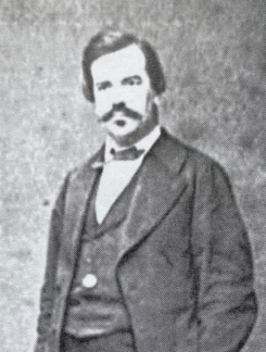
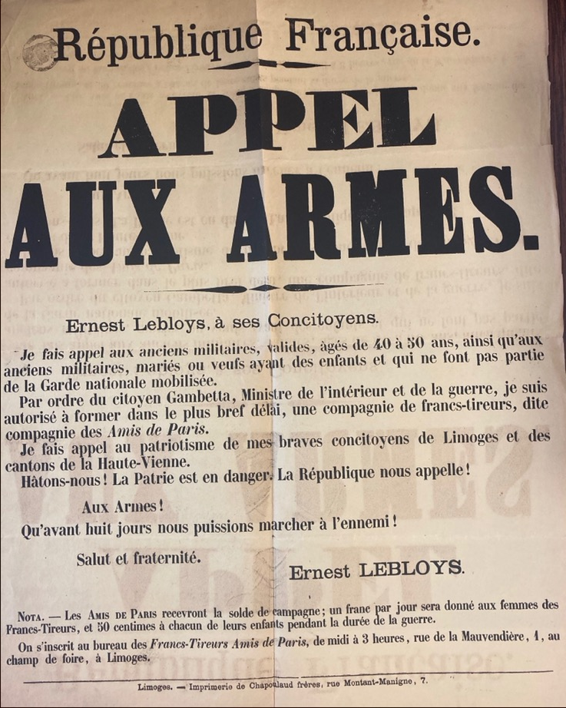
LES VOLONTAIRES
Ernest Lebloys (1824-1872), figure socialiste du Limousin, lève une compagnie de 64 hommes, les « Amis du Peuple » qui combat avec la 2° armée de la Loire. A la suite de la déroute du Mans (10-12 janvier 1871), il ne reste de sa troupe que 22 hommes dont 12 valides.
Après l’armistice, il échoue aux élections législatives de février 1871 mais devient maire de Roziers jusqu’à sa mort précoce.
1J non classé : affiche, novembre 1870
et photographie

Slide 4
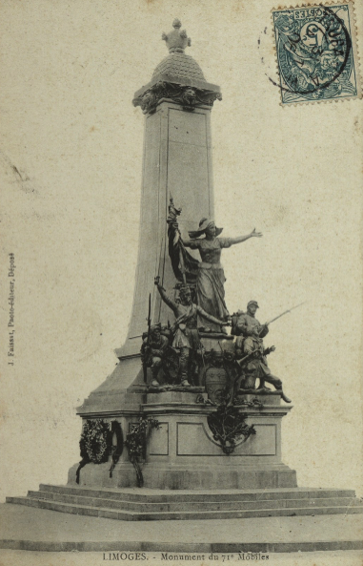
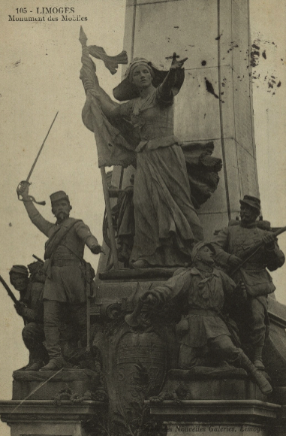
LE MONUMENT AUX MORTS
ADHV : 46Fi10144
ADHV : 46Fi10518
C’est une guerre « moderne » à cause de l’utilisation massive de l’artillerie, mutilant les hommes, décimant les soldats.
On estime, les pertes en Haute-Vienne entre 889 (dont au moins 350 Mobiles) et 2000 en comptant les décès postérieurs (morts en captivité et disparus), loin des 408 soldats et 120 Mobiles du monument.
Une souscription publique est lancée en avril 1892 afin d’ériger un monument en mémoire de ces soldats.
Finalement, il n’y a pas de concours: le choix se porte sur le sculpteur Martial Thabard, fils de porcelainier limougeaud pour un monument à l’angle de l’avenue de la gare et du cours Jourdan.
Malgré des polémiques, il fut inauguré le 1er octobre 1899 en présence de Millerand, ministre du commerce et de l’industrie, représentant le gouvernement.

Slide 5
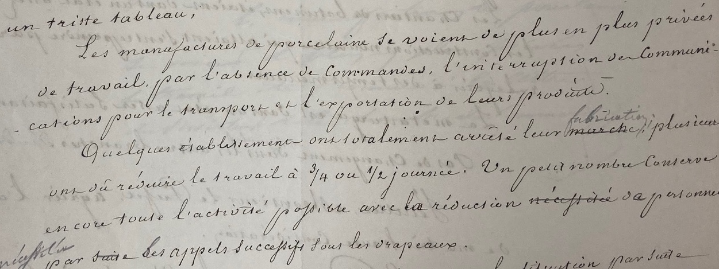
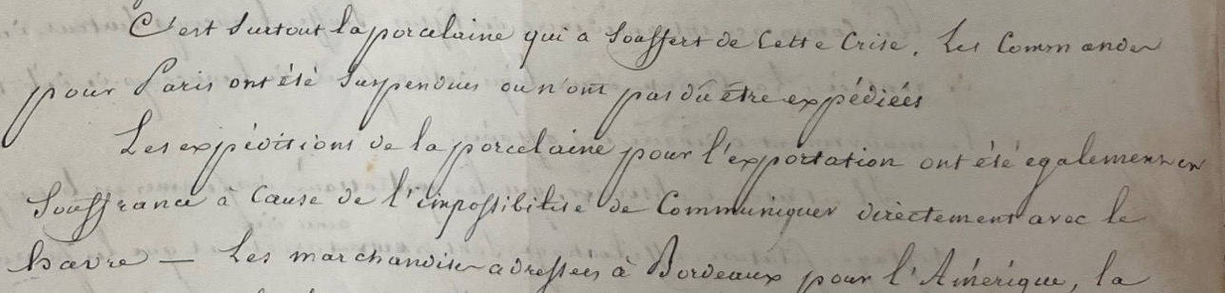
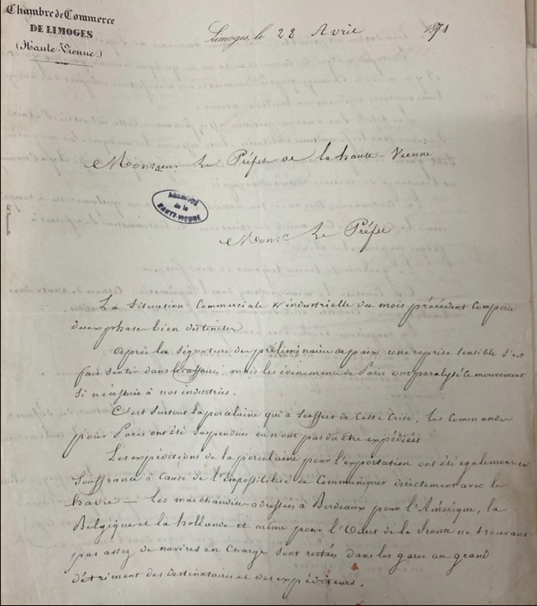
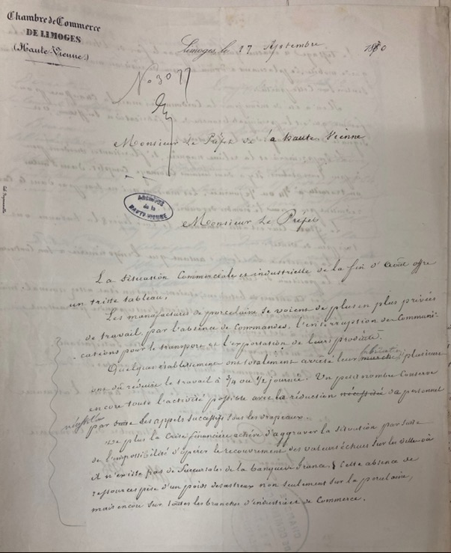
LES DIFFICULTES ECONOMIQUES
ADHV – 9M8, 17 septembre 1870
ADHV – 9M8 : Lettres de la chambre de commerce de Limoges au préfet de la Haute-Vienne
17 septembre 1870 22 avril 1871
ADHV – 9M8, 22 avril 1871
La guerre bouleverse l’activité économique de la région : les industries qui sont peu touchées par la baisse des commandes sont celles qui fournissent l’armée (draps, chaussures). L’industrie porcelainière est frappée de plein fouet : la guerre empêche les exportations et la Commune prolonge cet état de crise.

Slide 6
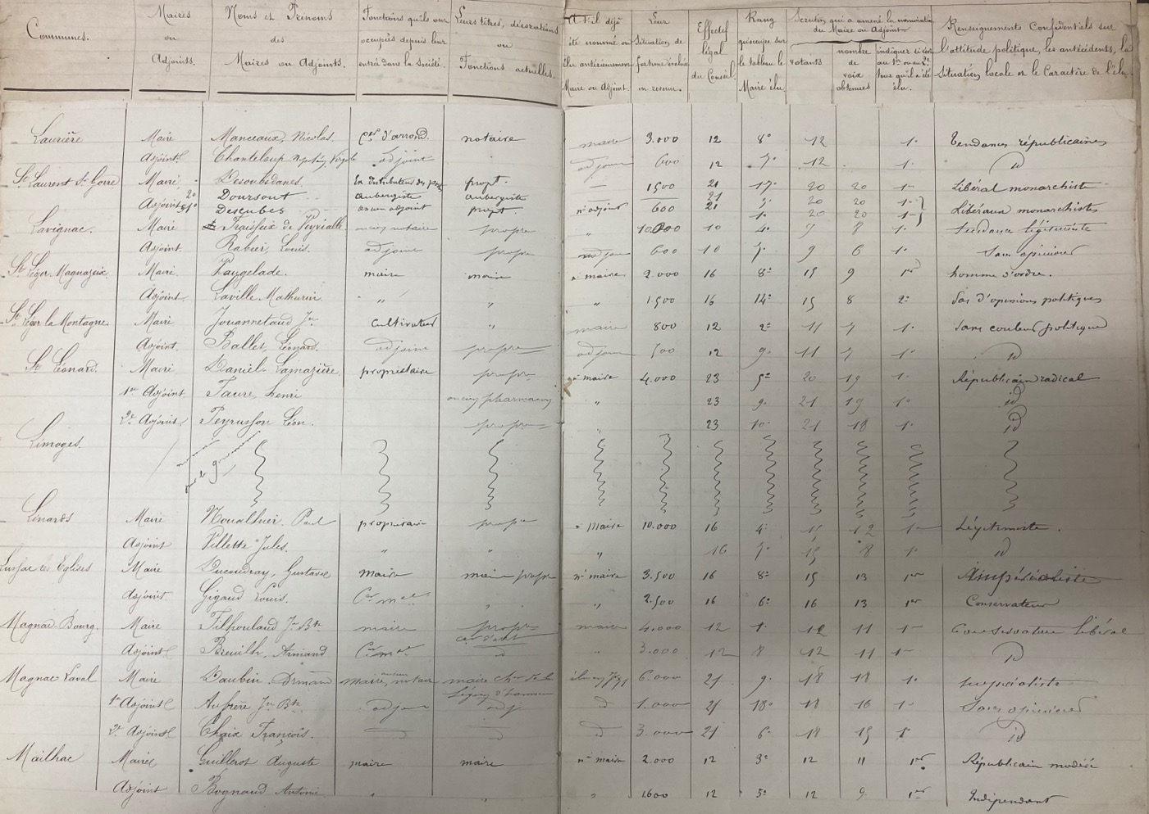
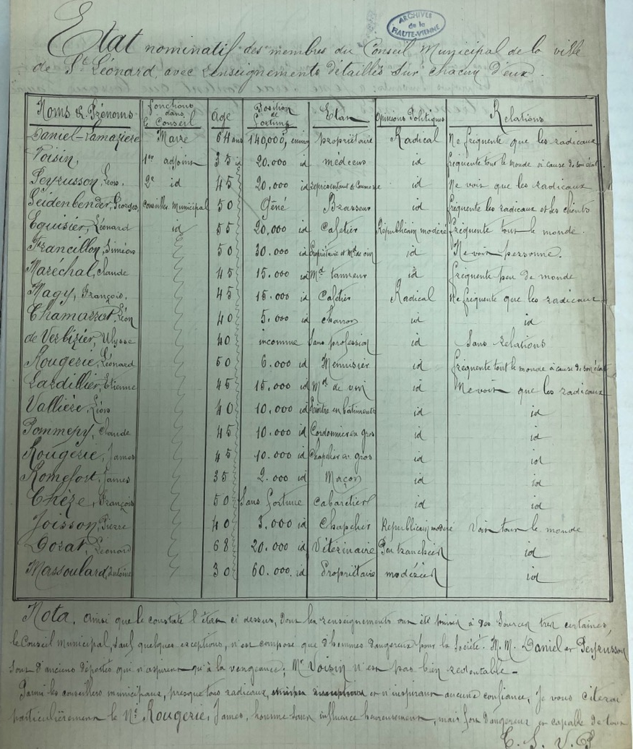
LES TENDANCES POLITIQUES DES MUNICIPALITES 1870-1871
ADHV : 3M324 – Elections municipales de St Léonard de Noblat de août 1870.
3M330 – Rapport du cabinet de Préfet

Slide 7
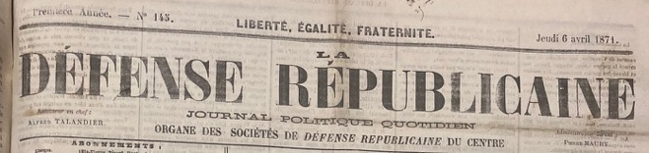
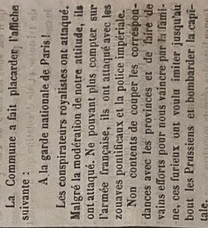
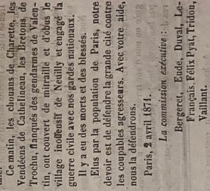

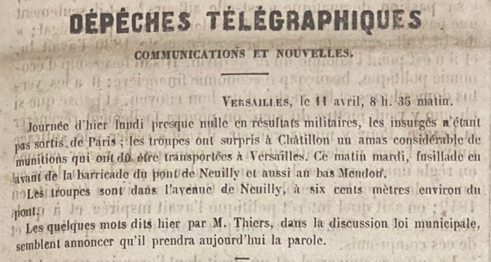
LES EVENEMENTS DE LA COMMUNE
CHRONOLOGIE
2 - 4 septembre 1870 : défaite de Napoléon III à Sedan et proclamation de la III° République.
Février 1871 : les royalistes deviennent majoritaires à l’Assemblée nationale constituante qui siège à Versailles avec le gouvernement dirigé par A. Thiers.
18 mars 1871 : alors qu’ils s’apprêtent à signer un traité de paix avec l’empire allemand, Thiers et les députés veulent retirer les canons de Paris ce qui déclenche une émeute.
26 mars 1871 : les Parisiens élisent un gouvernement insurrectionnel appelé la Commune : c’est une république démocratique favorable aux ouvriers qui proclame une large autonomie étendue à toutes les communes de France.
Avril 1871 : des affrontements éclatent entre les Communards qui montent des barricades contre l’armée commandée par les « Versaillais ». Ces combats ont des répercussions dans des villes françaises comme Marseille, Lyon, Toulouse, Narbonne… Limoges.
21 au 28 mai 1871 : la « Semaine sanglante » marque la reprise violente de Paris par les Versaillais contre les Communards.
ADHV - I/L 378 et 419

Slide 8
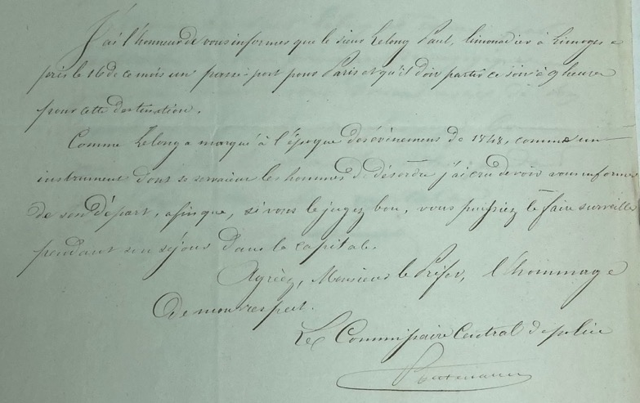
LES LIMOUSINS ET LA COMMUNE A PARIS
De nombreux condamnés politiques limousins après les événements de 1848 issus de la mouvance socialiste ont de nombreux contacts avec Paris d’après les rapports au Préfet de la Haute-Vienne et ministre. Ainsi, il n’est pas surprenant que les Limousins de Paris, bien structurés, participent à la Commune. Ils projettent de former un bataillon de volontaires et sont finalement incorporés dans la Garde Nationale mais le discours sera relayé en Haute-Vienne.
ADHV – 4M322 : rapport du commissariat central de la ville de Limoges au Préfet de la Haute-Vienne – 20 juillet 1855.
Parmi les 33 584 Communards arrêtés à Paris après la Semaine sanglante 1 514 étaient des migrants limousins : 953 de Creuse, 388 de Haute-Vienne, 173 de Corrèze dont la plupart sont déportés en Nouvelle-Calédonie d’après l’historien Alain Corbin.

Slide 9

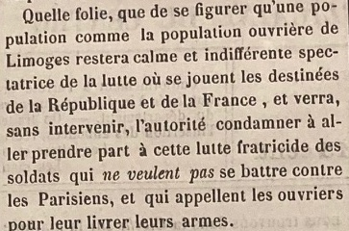
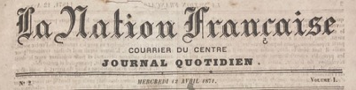
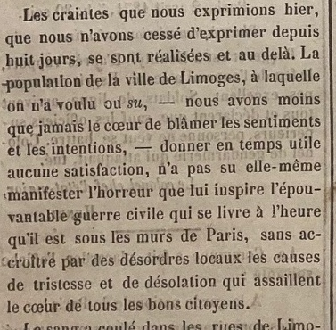


DES SOURCES : LES JOURNAUX ET LEUR POSITIONNEMENT
Les Limougeauds suivent les événements parisiens grâce à plusieurs journaux :
Ce journal, fondé par Alfred Talandier en 1870 est lié au courant politique Gambetta-Clémenceau, opposé aux Versaillais (Thiers et l’Assemblée nationale).
ADHV - I/L 378
Anciennement le Courier du Centre depuis 1865, il prend le nom de « La Nation française » en avril 1871; teinté de bonapartisme, il est hostile à la Commune et aux Républicains.
ADHV - I/L 419
Ce journal est l’organe de la bourgeoisie versaillaise, rejetant les royalistes et les socialistes.
ADHV - I/L 372

Slide 10
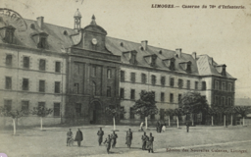
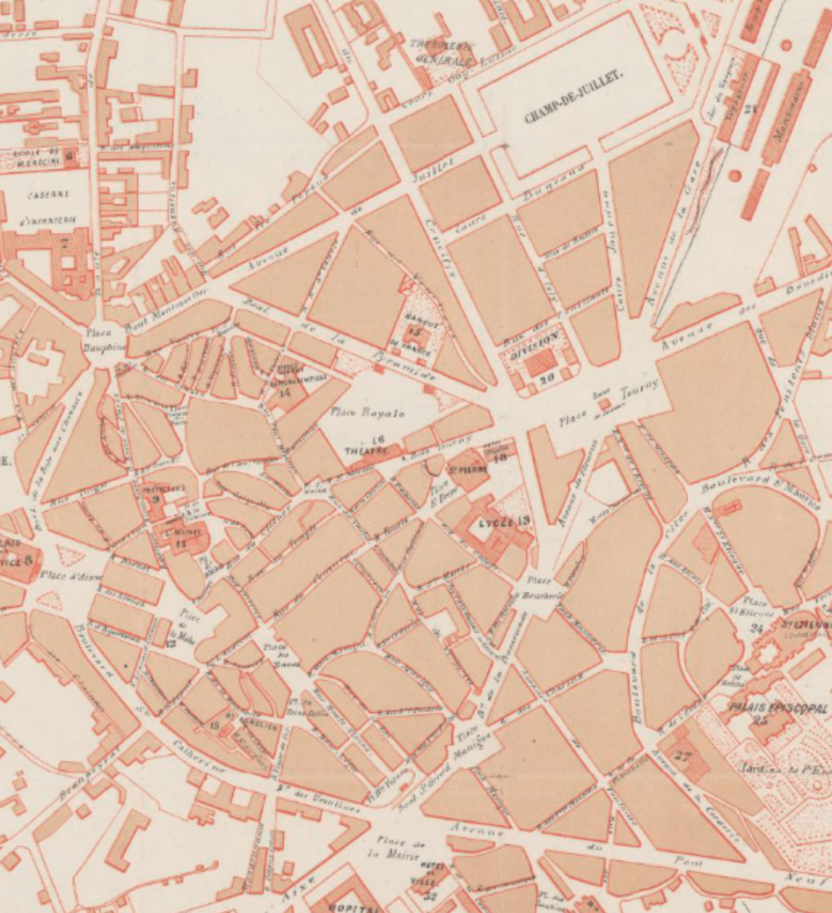
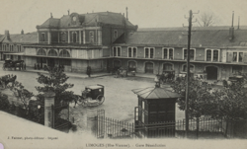
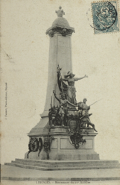
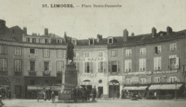
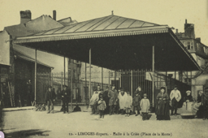
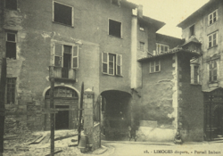
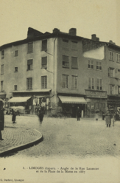
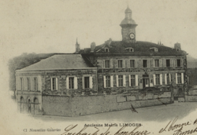
LES EVENEMENTS A LIMOGES : LE 4 AVRIL 1871
Bnf, Gallica, plan de Limoges, 1873
Matinée : départ de la 9° de Ligne de la caserne de la Visitation en direction de la gare.
13h : une foule s’oppose au départ des soldats; certains fraternisent. La gare est bloquée.
1
ADHV : 46Fi 10207
ADHV : 46Fi10728
22h : départ des cuirassiers vers la Préfecture
21h : la foule envahit la préfecture et monte des barricades.
23h : heurts, un blessé et un mort du côté de l’armée.
Minuit : les insurgés sont dispersés.
ADHV : 46Fi10024
ADHV : 46Fi10144
4
2
ADHV : 46Fi10881
15h : discours de soutien à l’insurrection rue Palvezy, siège de la Société populaire
ADHV : 46Fi 10887
La foule se masse devant la mairie : le Conseil municipal est divisé. Les élus de gauche proclame la Commune.
3
ADHV : 46Fi10877
ADHV : 46Fi10646

Slide 11
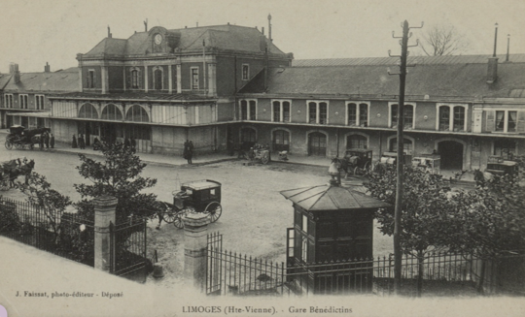
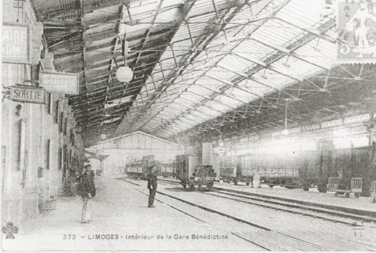
1 : LA GARE, LE DEBUT DE LA CRISE
La Révolution industrielle du XIX° siècle amène le chemin de fer à Limoges qui permet l’acheminement de matières premières, de marchandises, le transport de passagers et de troupes car Limoges est une place militaire. La première gare date de 1858, réaménagée plusieurs fois pour faire face à une fréquentation toujours plus importante, la municipalité exprime dès 1891 l’ambition d’une gare monumentale qui verra le jour en 1929.
ADHV : 46Fi 10207
Le 4 avril 1871, un régiment de 3 à 400 hommes cantonné à la caserne de la Visitation à Limoges a pour ordre de rejoindre la capitale pour servir de renfort à l’armée versaillaise contre les Communards.
La nouvelle se répand bientôt dans la ville. La gare est occupée par des ouvriers, des femmes et des enfants scandant des propos favorables à la Commune, les wagons détachés. Une partie des soldats (30 à 80) fraternise avec la foule et cède leurs armes à la population.
ADHV – 2 Fi 085514

Slide 12
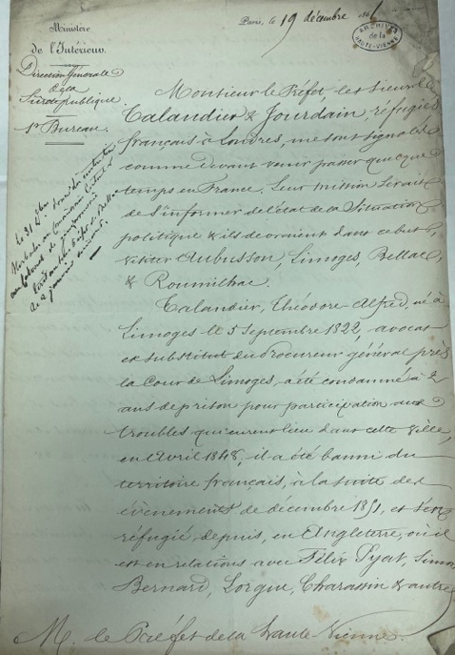
2 : LA MOBILISATION POPULAIRE
Emprisonnés ou proscrits sous Napoléon III, les républicains peuvent, à partir de la défaite de 1870 et la proclamation de la III° République le 4 septembre, reprendre leur combat politique.
A Limoges, ce renouveau se manifeste par :
la publication d’un journal, La Défense républicaine fondée par Alfred Talandier
la création d’une Société populaire
l’élection de conseillers municipaux socialistes : Pierre Rebeyrolle (horloger, ancien proscrit de 1851), Elie Dubois (ancien animateur d’un club socialiste à Paris et proscrit), Jean-Baptiste Roubinet (balancier), Maury (sabotier), Aragon (porcelainier) et Laporte (aubergiste).
Créée par la République en 1870, la Garde nationale est formée pour lutter contre les Prussiens et les opposants au régime. Organisée par quartiers, la Garde nationale est composée de citadins armés. Cependant, elle ne forme pas un corps uni : à l’image de la lutte des classes, les bataillons des quartiers populaires s’opposent aux bataillons des quartiers bourgeois. Ce sont les bataillons populaires qui se sont fédérés à Paris, d’où le surnom de « Fédérés » pour désigner les Communards.
ADHV – 4M322 : rapport du préfet de la Haute-Vienne au ministère de l’Intérieur
19 décembre 1861
La Garde nationale s’est mobilisée au son du tambour. Les quartiers populaires dont ceux des Ponticauds (bords de Vienne) sont en ébullition.

Slide 13
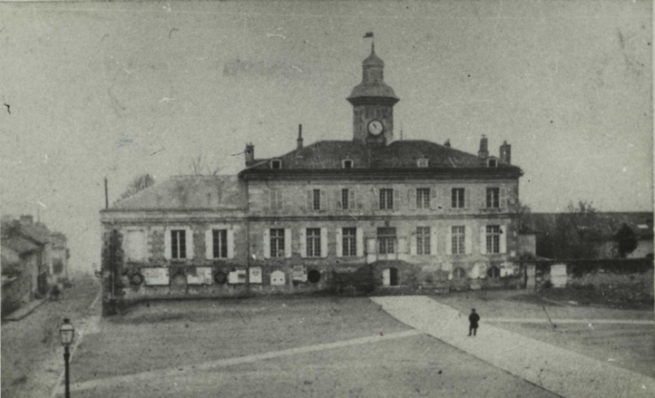
3 : LA MAIRIE
A l’époque, l’Hôtel de ville est un bâtiment modeste. Ce n’est qu’en 1877, grâce à un legs, qu’il fut décidé de bâtir un « palais du peuple » plus adapté au développement de la ville de Limoges sur l’ancien emplacement de la mairie.
ADHV : 15Fi68 photographie N&B
ancien hôtel de ville de Limoges
vers 1880
Face à la situation, le Conseil municipal est réuni au complet à la mairie. Le maire, républicain modéré, Casimir Ranson, veut éviter un bain de sang et obtient du préfet et du général que l’armée reste cantonnée mais demande au chef de la Garde nationale un maintien de l’ordre. Dépassé par la mobilisation des bataillons populaires aux ordres des meneurs de la Société populaire, ce plan est un échec d’autant que des rumeurs de dissolution de la Garde attisent l’agitation.
La Commune est finalement proclamée par les élus de gauche du Conseil municipal.

Slide 14
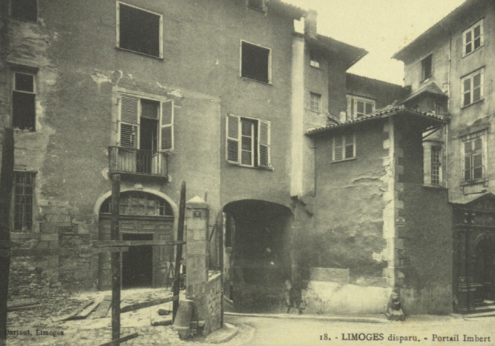
4 : LA PLACE DU PRESIDIAL, CŒUR DES AFFRONTEMENTS
Comme le montre cette carte postale du « Limoges disparu », la place du Présidial est facile à défendre car on y accède que par des petites rues étroites : ici la rue du Portail Imbert donne sur le quartier populaire du Viraclaud (la rue Turgot n’est pas percée et les bâtiments de la Poste et de la Préfecture n’existent pas encore) et son lacis de ruelles.
ADHV : Carte postale du portail Imbert 46Fi 10887
Après l’annonce de l’arrestation de 3 soldats rebelles, la foule exige leur libération et se rend à la Préfecture située place du Présidial dont les grilles sont forcées tandis que le préfet déguisé en domestique s’enfuit.
Un détachement de cuirassiers contourne la place de la Motte pour arriver place St Michel devant les gardes nationaux. Ce face à face tourne mal : les insurgés tirent; le colonel Billet est touché mortellement.
Un autre détachement de soldats se poste devant la barricade de la rue des Prisons et sans que l’on sache vraiment, la Préfecture finit par être évacuée, les « Communeux » dispersés.

Slide 15
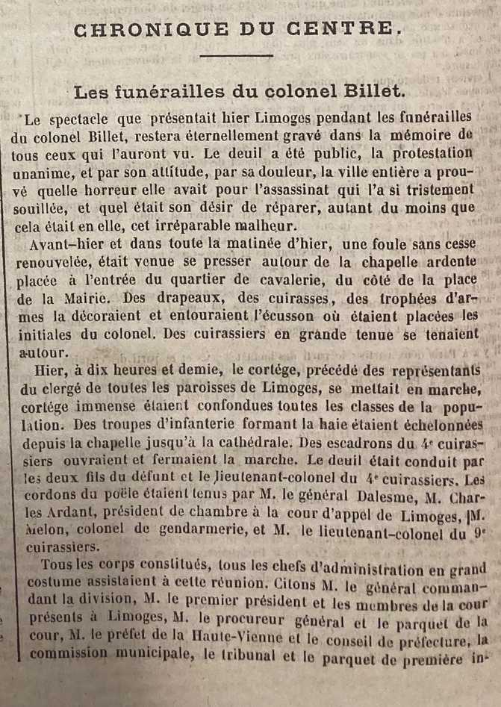
LES OBSEQUES DU COLONEL BILLET
ADHV - I/L 419, La Nation française,13 avril 1871
Les autorités et la bourgeoisie limougeaude veulent faire de ces obsèques (11 avril 1871) une manifestation politique en faveur des Versaillais, une réponse au communiqué d’Adolphe Thiers du 5 avril 1871 :
« A Limoges s’est produite une émotion peu dangereuse; mais les communistes de cette ville, jaloux de se montrer à la hauteur des communistes de Paris, ont assassiné le colonel du régiment de cuirassiers qui était cantonné dans le département. La répression va suivre de près ce lâche assassinat ».

Slide 16
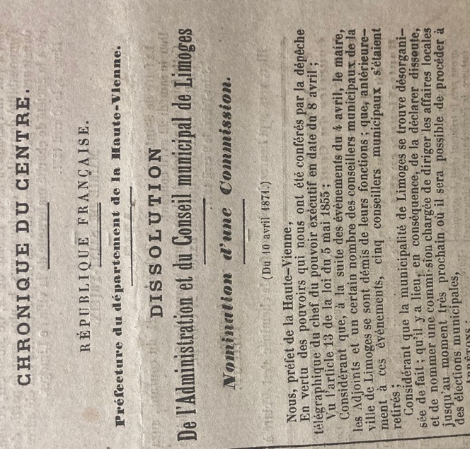
LA REPRESSION
La répression s’abat dès le lendemain avec :
L’état de siège proclamé par le préfet le 5 avril 1871 : le pouvoir appartient désormais à l’armée,
La levée des blocages, notamment celui de la gare,
Des renforts militaires conséquents dépêchés,
De nombreuses arrestations : les meneurs de la Garde nationale, les soldats séditieux, des membres de la Société populaire et les 6 élus municipaux de gauche (dont 2 arrivent à s’enfuir), des ouvriers,
La dissolution de la Garde nationale, de la Société populaire, de la municipalité, du journal La Défense nationale.
ADHV - I/L 419, La Nation française,11 avril 1871
Lettres anonymes : les dénonciations sont tellement nombreuses que le procureur de la République de Limoges doit publier un communiqué dans lequel « il supplie les honnêtes gens d’avoir un peu plus de courage et de vouloir bien prendre la responsabilité des indications qu’ils lui adressent. Un renseignement anonyme est presque toujours inutile. Il faut , surtout en pareille matière, oser signer ce qu’on écrit et ne pas ajouter une nouvelle difficulté à toutes celles qu’a déjà trouvées la justice ».

Slide 17
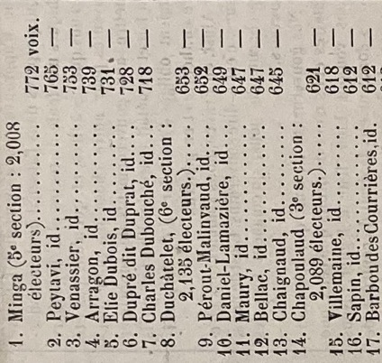
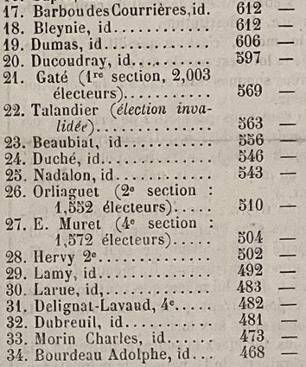
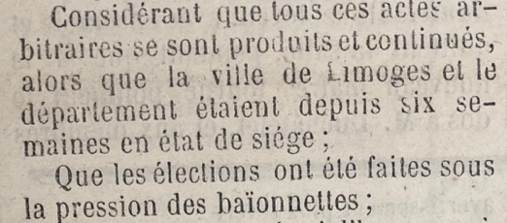
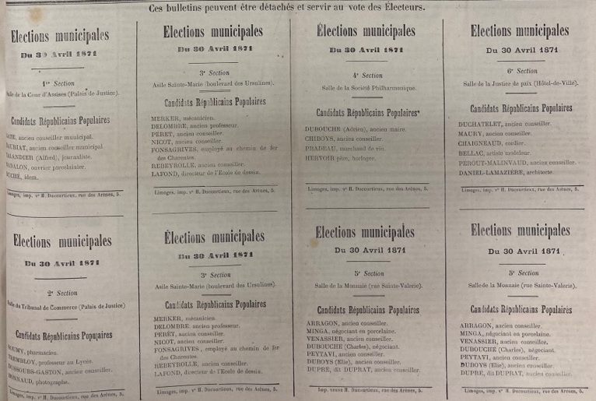
BILAN POLITIQUE
Le 30 avril 1871, une nouvelle municipalité est élue : elle donne la victoire aux républicains modérés qui préfèrent cependant démissionner :
Face à de nouvelles arrestations, Elie Dubois élu conseiller municipal s’enfuit.
ADHV – I/L 378 : La Défense républicaine,
30 avril et 22 mai 1871

Slide 18
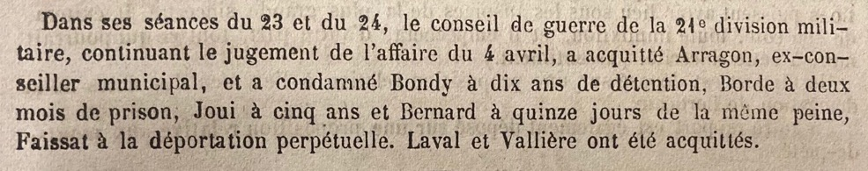
BILAN JUDICIAIRE
ADHV – I/L 419 : La Nation française, 26 juin 1871
Les participants sont jugés par le Conseil du Guerre de la 21° division militaire créée en 1857.
Pourquoi avoir recours à un tribunal militaire ? Le lendemain des événements du 4 avril 1871, l’Etat de siège est proclamée : le pouvoir appartient donc à l’armée, c’est donc à la justice militaire que revient la tâche de sanctionner les « Communeux » : des ouvriers, des capitaines de la Garde nationale, des membres de la Société populaire, des conseillers municipaux.
Il prononça une trentaine de peines de prison allant de 8 jours à 20 ans et une sentence à la déportation perpétuelle. Pour les deux acteurs majeurs, Pierre Rebeyrolle, Elie Dubois, le Conseil de Guerre alla jusqu’à la condamnation à mort par contumace le 8 juin 1871. Ils se réfugièrent à Genève. Graciés en 1879, Rebeyrolle retourna vivre à Limoges tandis que Dubois s’installa à Paris.
« condamnation par contumace » : décision de justice prononcée en l’absence du condamné.
Conseil de guerre : créé sous le Directoire, le conseil de guerre est un tribunal militaire.

